Slide 1
Reihenplan (5 Std. + Hü)
Grundbegriffe
Verschieben & Drehen
Doppelspiegelung
Doppelspiegelung Teil 2
Gemischtes Üben
HÜ und Übungs- bzw. Knobelspiel
Arbeitsheft S.29 bis 37

Slide 2
Sitzordnung Computerraum
Louisa Marlene K. Adela
Julia Marlene G. Jasmin Friederike
Jonas Samuel Dennis Luise
Kilian Jan Vincent Hannah
Miró Freya Felix Niklas
Jonathan Josefine Lennas Nils
Louis Bruno Fabio Robin
Arthur Andreas Jakob Paul

Slide 3
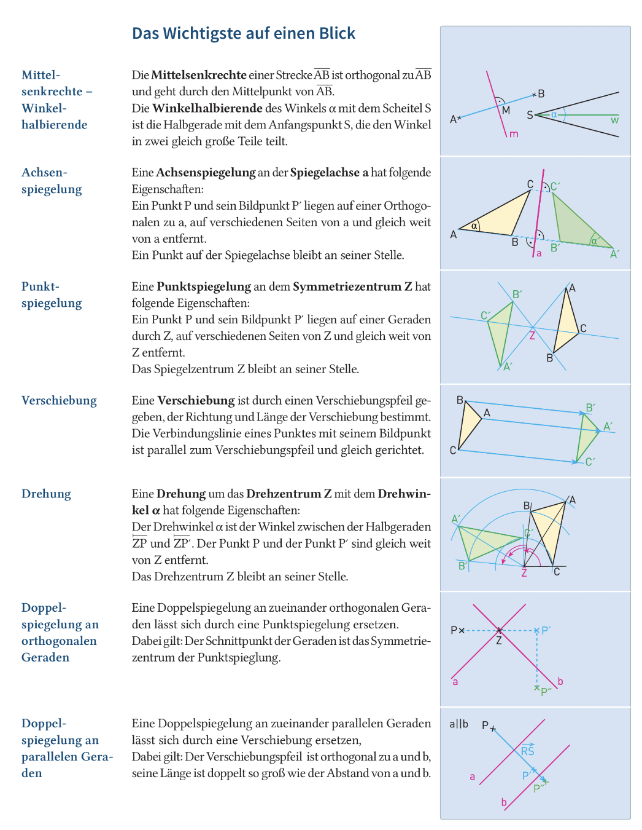
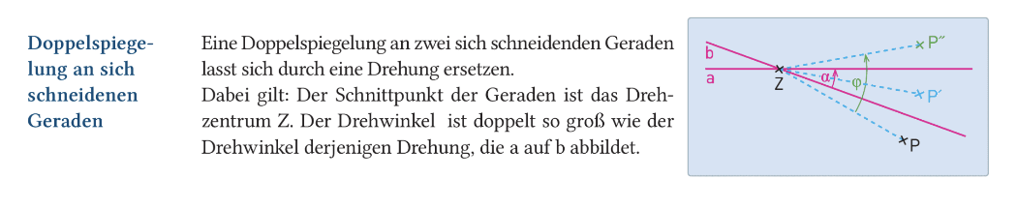

Slide 4
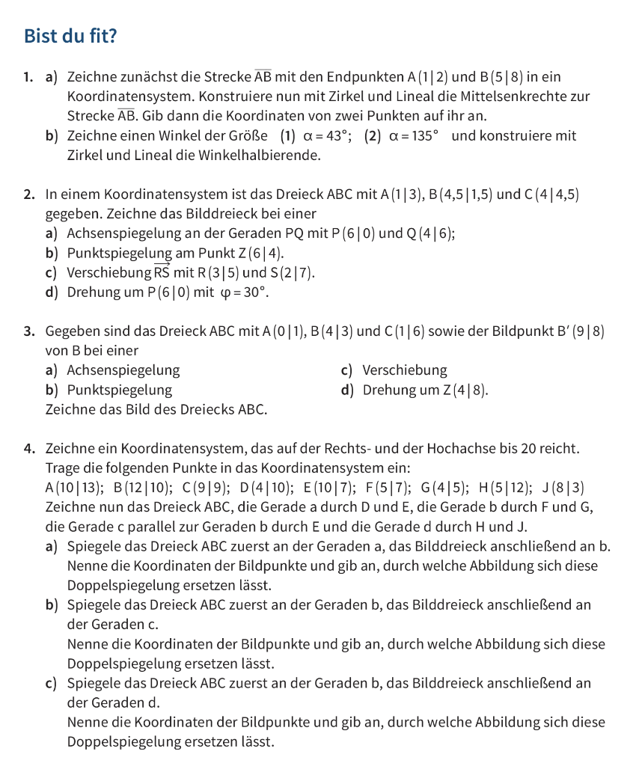

Slide 5
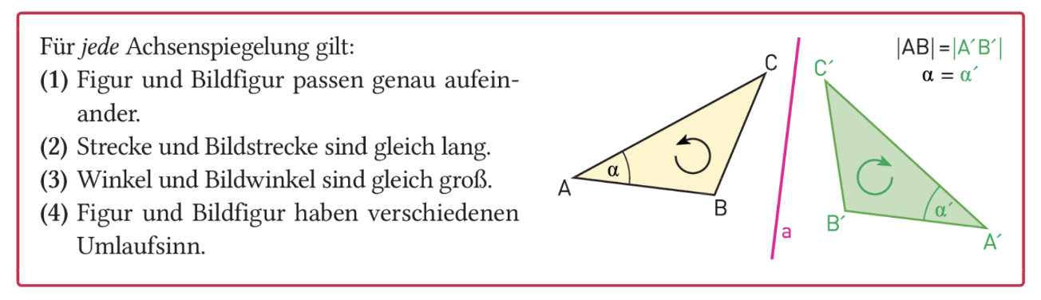
Wiederholung: Achsenspiegelung
Aufgabe 1
Zeichne das Dreieck ABC mit den Eckpunkten A(2/3), B(8,5/1) und C(5/4) sowie die Gerade CD durch die Punkte C und D(3/0). Spiegele dann das Dreieck ABC an der Geraden CD.
Aufgabe 2
Schreibe einen Text der folgende Begriffe beinhaltet:
Originalpunkt, Spiegelachse, parallel, Abstand, Bildpunkt, P, verschiedene Seiten, denselben, P‘, Fixpunkt, Achsenspiegelung, Mittellinie, Geodreieck
Aufgabe 3
Schreibe in dein Heft. Fülle die 5 Lücken!

Slide 6
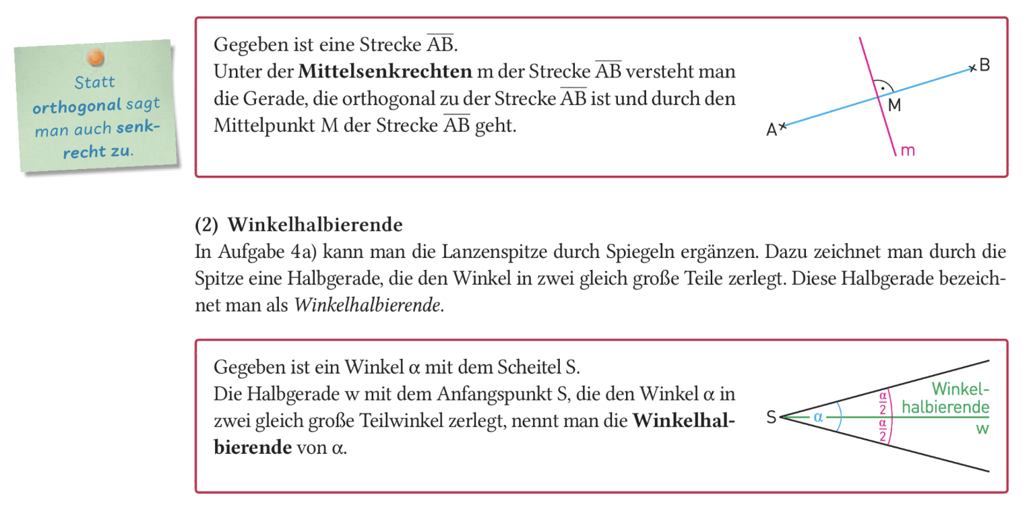
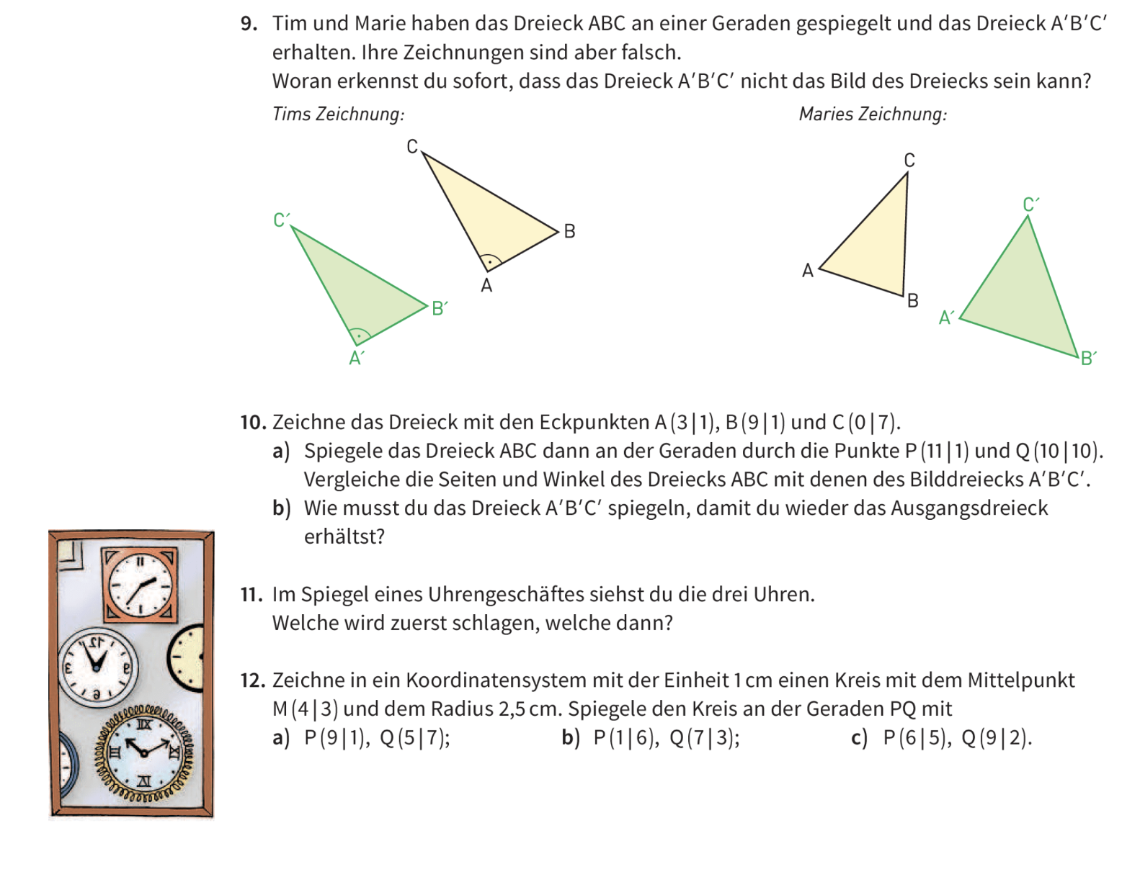
Wiederholung: Achsenspiegelung
Aufgabe 4
Schreibe in dein Heft. Fülle die 7 Lücken!
Übungsaufgaben & HA
Buch S. 94, Nr. 9 bis 12
Arbeitsheft S.29

Slide 8
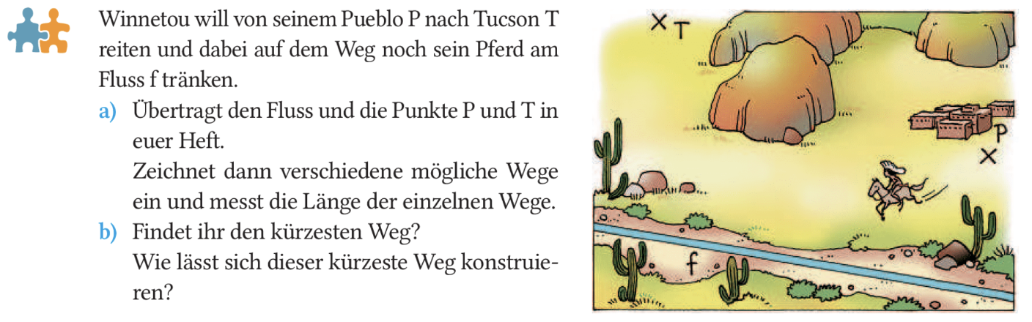
Wiederholung: Achsenspiegelung
Aufgabe

Slide 9
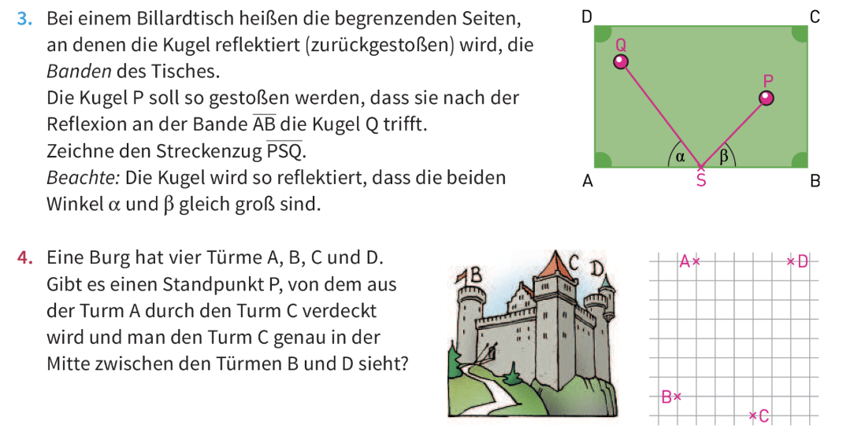
Wiederholung: Achsenspiegelung
Übungsaufgaben & HA
Buch S.97, Nr. 3
Arbeitsheft S.30
Bonus: Nr. 4

Slide 10
Wiederholung: Zirkel & Punkspiegelung
HA - Arbeitsheft
S. 31 – Zirkel -- WDH
S. 32 – Punktspiegelung -- WDH

Slide 11
Grundbegriffe
HA - Arbeitsheft
S. 33 bis 37 - Doppelspiegelung

